Slide 1
FØRSTEHJÆLP VED
Stroke
Projektet er støttet af:

Slide 2
Lektion G:
Hvad ved du om stroke?

Slide 3
EFTER DETTE FORLØB SKAL DU:
kunne genkende tegnene på stroke
kunne remsen ”Stræk, Snak, Smil”-remsen
kunne pege på handlemuligheder, hvis du oplever en person med tegn på stroke
kunne forklare, hvordan man kan forebygge stroke og hjertestop
Notes:
Mål for Førstehjælp ved stroke

Slide 4


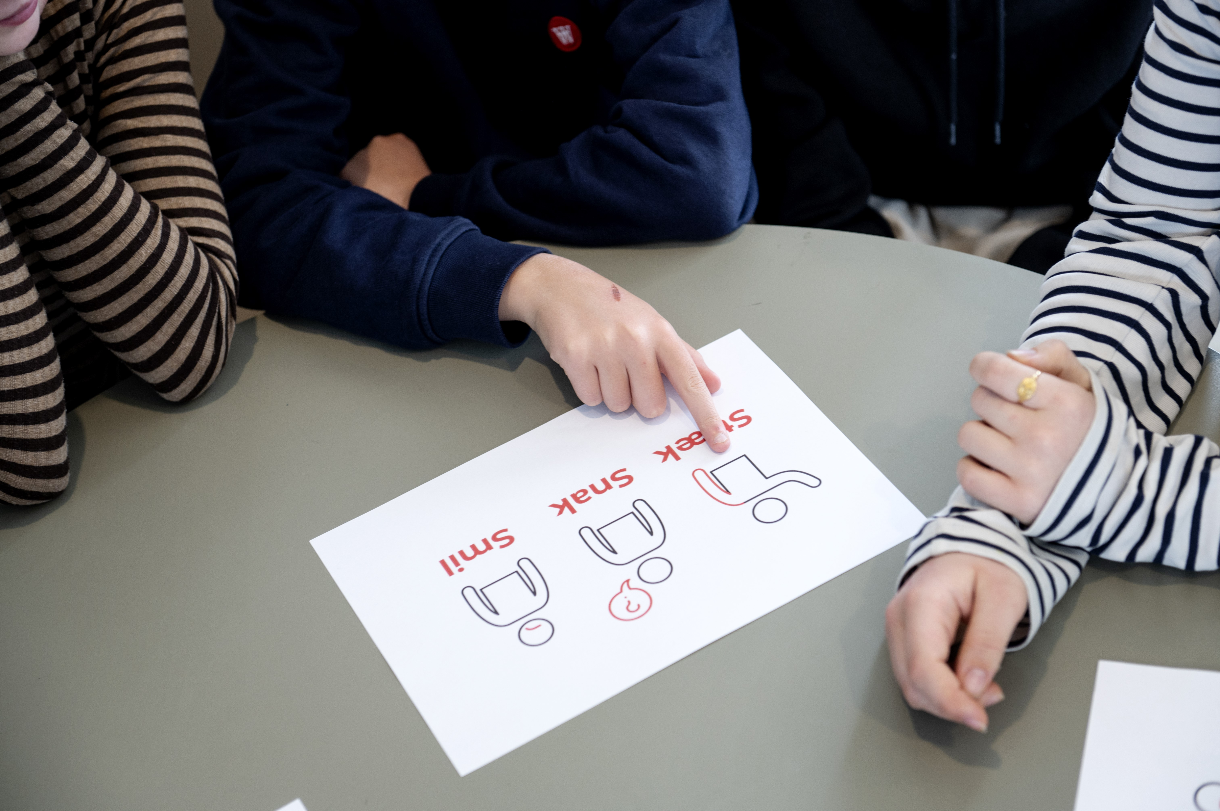
LEKTION G: HVAD VED DU OM STROKE?
LEKTION G
45 min.
MÅL
I denne lektion bliver du klogere på, hvor meget du og dine klassekammerater ved om stroke
Du får kendskab til, hvad stroke er
Du får også kendskab til remsen "Stræk-Snak-Smil", og hvordan du kan bruge den
Notes:
Læg mærke til:
Om eleverne ved noget om stroke, der kan bygges videre på
Om nogle elever har oplevelser eller erfaringer, der skal følges op på
Om eleverne kan udføre ”Stræk, Snak, Smil”-remsen, herunder får løftet armene rigtigt

Slide 5

LEKTION G
HVAD VED DU OM STROKE?
45 min.
PROGRAM
Forforståelse (ca. 30 min)
  Situation
  Refleksion
  Øvelse
  Film
  Refleksion
Stræk Snak Smil (ca. 10 min)
  Film
  Fakta
  Refleksion
Opsamling (ca. 5 min)
Notes:
Gennemgå programmet sammen med eleverne.

Slide 6

SITUATION
LEKTION G
5 min.
Forestil jer, at I er tre venner, der er med til Jonathans 13-års familiefødselsdag.
I sidder og drikker kakao og spiser lagkage.
Jonathans bedstefar fortæller en sjov historie om dengang, han var barn.
Lige pludselig lægger I mærke til, at historien ikke rigtig hænger sammen mere.
Bedstefar kludrer i ordene, så I ikke længere kan forstå det, han siger.
Notes:
Praktisk information
Læs situationen højt for eleverne, lad en elev læse den op, eller lad dem selv læse situationen.

Slide 7

REFLEKSION
LEKTION G
5 min.
Alene: Når I har læst situationen, kan du overveje, hvad der kan være galt? Hvad ville du gøre, hvis du oplevede en person, der opførte sig sådan?
To og to: Tal med din sidemakker om jeres overvejelser.
Fælles: Del overvejelserne med resten af klassen.
Notes:
Opmærksomhedspunkt
Læg mærke til, om nogle elever har haft personlige oplevelser med stroke, der påvirker dem. Tag eventuelt en dialog med dem alene.

Slide 8

ØVELSE
LEKTION G
10 min.
Fælles: For at finde ud af, hvad I ved om stroke, skal I fordele jer på en (usynlig) linje med et udsagn i hver ende. Stil dig tættest på det udsagn, du er mest enig i.
Fortæl på skift, hvilke erfaringer og oplevelser I har med stroke.
Jeg har aldrig hørt eller set noget om stroke
Jeg har hørt eller set noget om stroke
Notes:
Opmærksomhedspunkt:
Her kan du få en ide om, at nogle elever måske har har oplevelser tæt inde på livet.

Slide 9

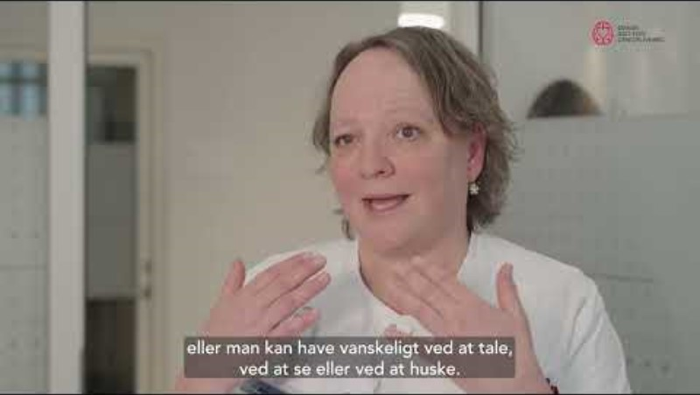
FILM
LEKTION G
5 min.
Notes:
Baggrundsviden
I filmen får eleverne en faglig introduktion til, hvad stroke er.

Slide 10
REFLEKSION
LEKTION G
5 min.
Alene: Når I har set filmen, kan du overveje:
Hvad er et stroke, og hvad sker der i hjernen, når en person får et stroke?
Hvad er forskellen på en blodprop i hjernen og en hjerneblødning?
Hvor mange mennesker bliver indlagt med stroke hvert år i Danmark?
Hvorfor er det vigtigt at få hurtig behandling ved stroke?
To og to: Tal med din sidemakker om jeres overvejelser.
Fælles: Del overvejelserne med resten af klassen og tal om, hvorfor det er vigtigt at lære om stroke i skolen.
Notes:
Baggrundsviden
Et stroke er en blodprop eller en blødning i hjernen. Eller det man tidligere også kaldte et slagtilfælde. Det er vigtigt at lære om tegnene på stroke, fordi der hvert år er 12.000 mennesker, der indlægges med et stroke, dvs. 33 om dagen.
Hvis man oplever en person med tegn på et stroke og ringer 1-1-2 hurtigt, kan deres skader på hjernen minimeres og de kan overleve til et godt liv.
Et stroke kan komme til udtryk på flere forskellige måder. Fx kan det give:
Lammelser i krop eller ansigt
Forstyrrelser af talen
Problemer med at styre kroppen
Svimmelhed eller påvirke bevidstheden

Slide 11
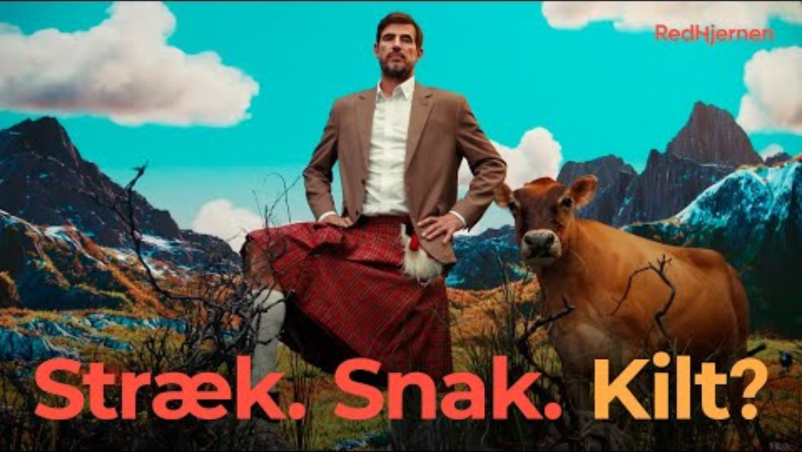
STRÆK SNAK SMIL
LEKTION G
2 min.
Notes:
Baggrundsviden
I filmen får eleverne en humoristisk indføring i remsen Stræk, Snak, Smil.

Slide 12

STRÆK
LEKTION G
FAKTA
1 min.
Tegn: Hænger den ene arm?
Bed personen om at løfte armen ligefrem foran sig i 10 sek.
Kan personen ikke holde armen strakt,
så RING 1 - 1 - 2 med det samme.
Notes:
Baggrundsviden
Forklar eleverne, hvordan de kan vurdere, om en person har fået et stroke ved hjælp af de tre tegn på stroke’, ‘Stræk’, ‘Snak’ og ‘Smil’.
Stræk handler om, at personens bevægelser er forkerte.

Slide 13
LEKTION G
FAKTA
1 min.
SNAK
Tegn: Hænger ordene ikke sammen og er det svært at forstå, hvad personen siger?
Bed personen om at gentage en sætning, f.eks. ’Orkesteret spillede og publikum klappede’
Taler personen mærkeligt eller kan personen ikke rigtig tale, så RING 1 - 1 - 2 med det samme.
Notes:
Baggrundsviden
Forklar eleverne, hvordan de kan vurdere, om en person har fået et stroke ved hjælp af de tre tegn på stroke’, ‘Stræk’, ‘Snak’ og ‘Smil’.
Snak handler om personens tale - fx kan det være svært at forstå, hvad personen siger.

Slide 14
LEKTION G
FAKTA
1 min.
SMIL
Tegn: Hænger den ene mundvige?
Bed personen om at prøve at smile
Er smilet skævt og hænger den ene mundvige, så RING 1 - 1 - 2 med det samme.
Notes:
Baggrundsviden
Forklar eleverne, hvordan de kan vurdere, om en person har fået et stroke ved hjælp af de tre tegn på stroke’, ‘Stræk’, ‘Snak’ og ‘Smil’.
Smil handler om, at finde ud af, om der er en delvis lammelse i ansigtet.

Slide 15
REFLEKSION
LEKTION G
5 min.
Alene: Har du hørt om Stræk, Snak, Smil før? Hvad får det dig til at tænke på? Hvordan tænker du, at remsen kan hjælpe dig med at se, om en person har fået et stroke?
To og to: Tal med din sidemakker om jeres overvejelser.
Fælles: Del overvejelserne med resten af klassen.
Notes:
Baggrundsviden
Et stroke er en blodprop eller en blødning i hjernen. Eller det man tidligere også kaldte et slagtilfælde. Det er vigtigt at lære om tegnene på stroke, fordi der hvert år er 12.000 mennesker, der indlægges med et stroke, dvs. 33 om dagen.
Hvis man oplever en person med tegn på et stroke og ringer 1-1-2 hurtigt, kan deres skader på hjernen minimeres og de kan overleve til et godt liv.
Et stroke kan komme til udtryk på flere forskellige måder. Fx kan det give:
Lammelser i krop eller ansigt
Forstyrrelser af talen
Problemer med at styre kroppen
Svimmelhed eller påvirke bevidstheden

Slide 16


OPSAMLING
LEKTION G
5 min.
HVAD VED JEG OM STROKE?
Alene: Du skal samle op på de centrale ord, du har arbejdet med i lektionen.
Skriv dine ord og handlinger i elevarkene.
Tænk ikke for længe over hvert ord.
Fælles: Del eksempler på ord og handlinger med resten af klassen.
ELEVARK
ORDLISTEMINDMAP
Notes:
Ideer til ord og pointer
Ordene kan fx være: stroke, lammelse, talebesvær
Faglige pointer:
Eleverne kan træde til
“Stræk, Snak, Smil”-remsen er en god huskeregel.
Hurtig behandling er afgørende for, hvordan en person kommer igennem et stroke.
Hvis eleverne ved, hvordan de kan spotte en person, der rammes af stroke, er de med til, at personen får hurtig behandling.

Slide 17
Lektion H:
Ring 1-1-2 OG SÆT I SPIL

Slide 18
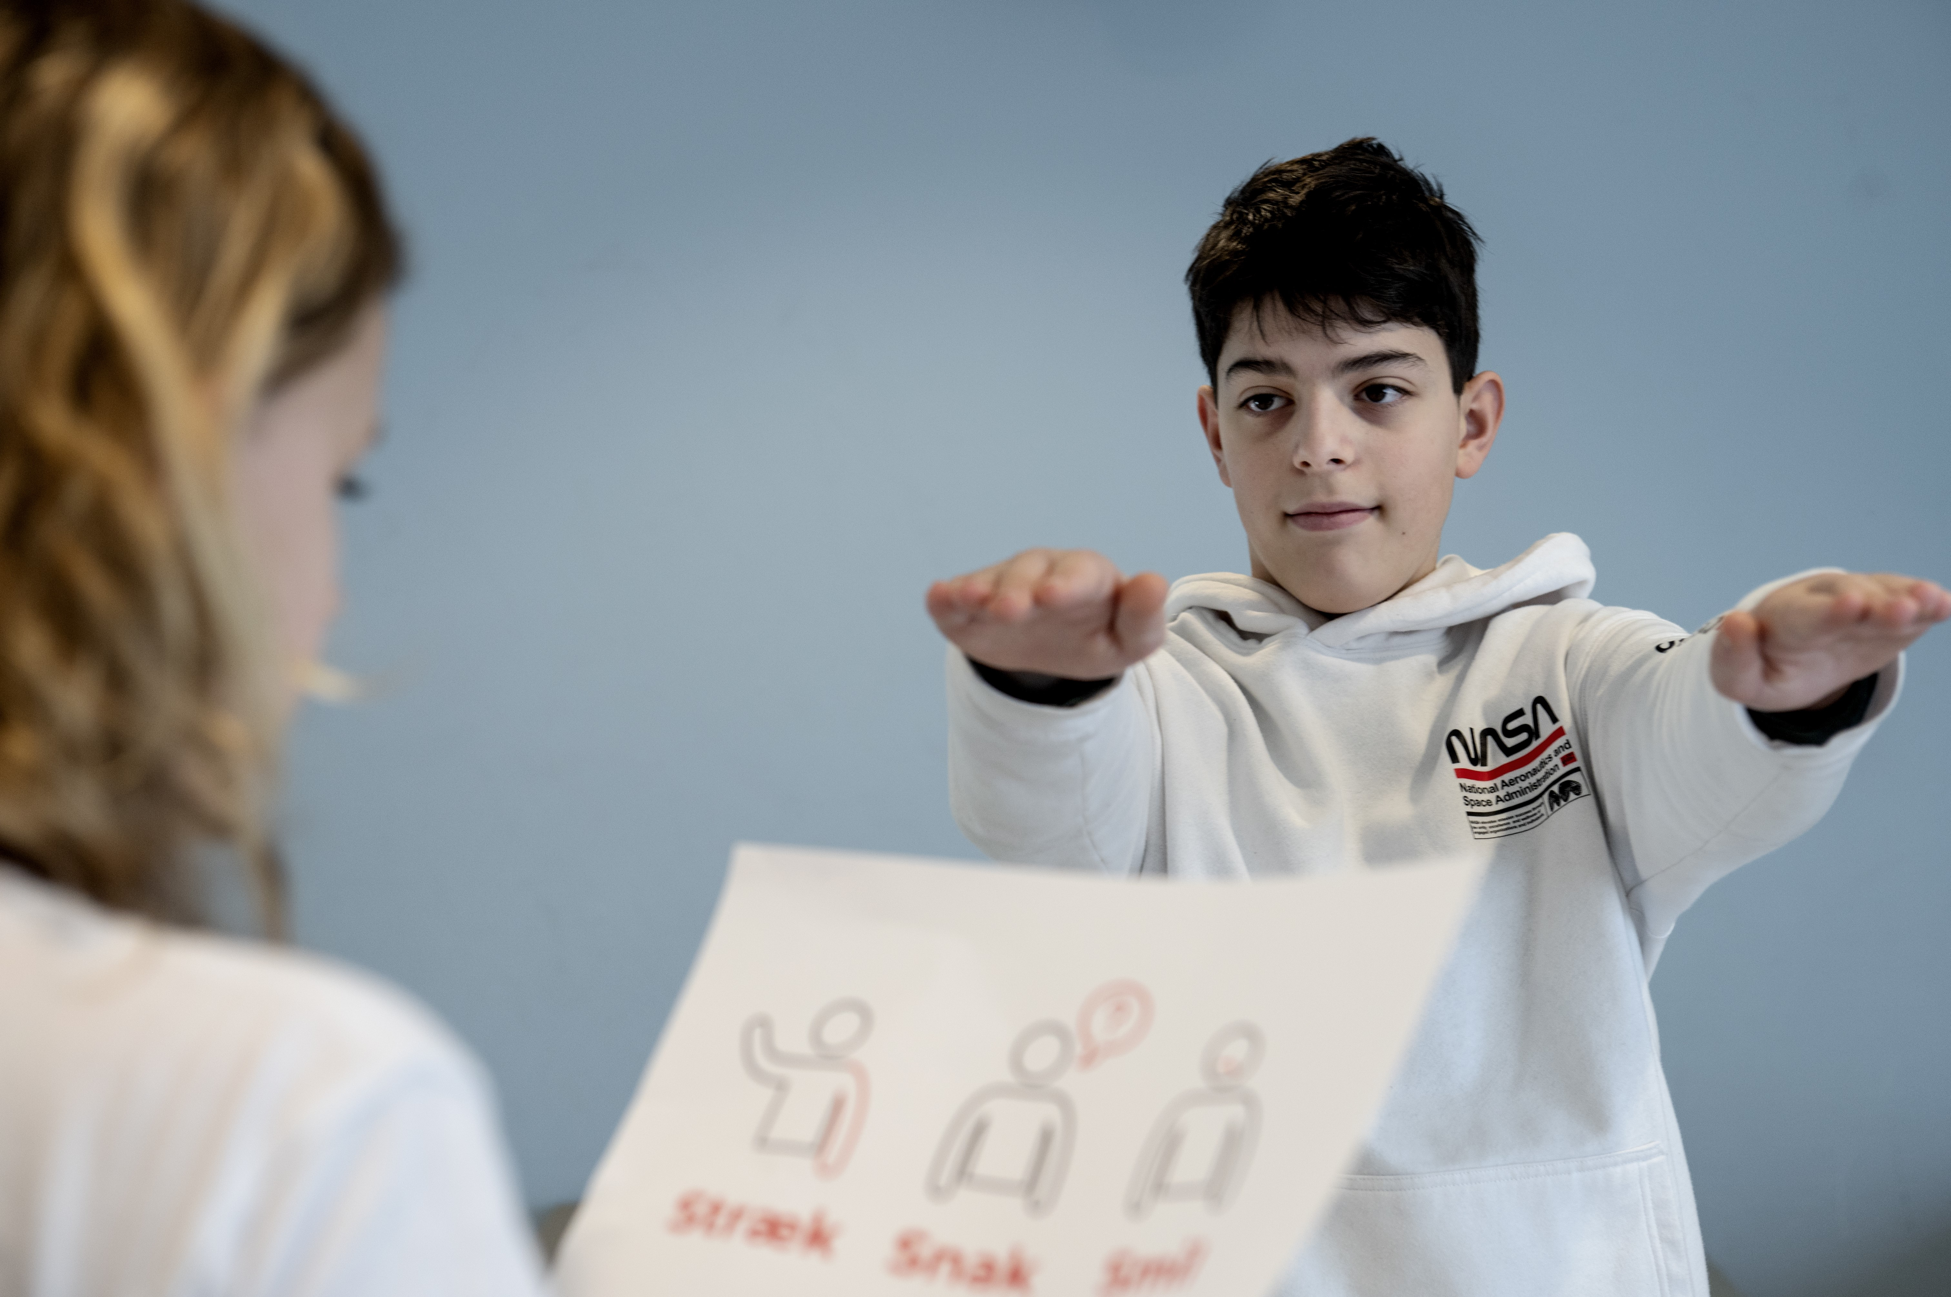
LEKTION H: RING 1-1-2 og SÆT I SPIL
LEKTION H
45 min.
MÅL
I denne lektion lærer du at ringe til 1-1-2, hvis du har mistanke om stroke
Du lærer, hvad du skal sige, når alarmcentralen stiller spørgsmål
Du får afprøvet din viden og øvet dig i, hvad du skal gøre, hvis du oplever en person med stroke
Notes:
Læg mærke til:
Om eleverne ved, hvad man skal sige, når man ringer 1-1-2
Om eleverne kan beskrive tegn på stroke ved hjælp af ”Stræk, Snak, Smil”-remsen, når de ringer
Om eleverne kan beskrive og få detaljer med om, hvor de ringer fra
Om eleverne ved, hvad de skal gøre, hvis der er mistanke om stroke
Sæt fokus på den faglige pointe:
at man straks skal ringe 1-1-2, hvis man oplever tegn på stroke.
at man skal trykke (og sige) ET-ET-TO og ikke ”et-hundrede-tolv”.

Slide 19
LEKTION H
RING 1-1-2 og SÆT I SPIL
45 min.
PROGRAM
Ring 1-1-2 (ca. 10 min)
  Refleksion
  Fakta
  Film
  Fakta
Sæt i spil (ca. 30 min)
  Øvelse
  Film
  Øvelse
Opsamling (ca. 5 min)
Notes:
Gennemgå programmet sammen med eleverne

Slide 20
REFLEKSION
LEKTION H
5 min.
Alene: Hvad ved du om at ringe 1-1-2? Hvad tror du der sker, når du ringer 1-1-2? Hvad tror du, der er vigtigst at sige, når du ringer til 1-1-2 ved et stroke? Hvad tror du, at personen på 1-1-2 vil spørge dig om?
To og to: Tal med din sidemakker om jeres overvejelser.
Fælles: Del overvejelserne med resten af klassen.
Notes:
Baggrundsviden
Et stroke er en blodprop eller en blødning i hjernen. Eller det man tidligere også kaldte et slagtilfælde. Det er vigtigt at lære om tegnene på stroke, fordi der hvert år er 12.000 mennesker, der indlægges med et stroke, dvs. 33 om dagen.
Hvis man oplever en person med tegn på et stroke og ringer 1-1-2 hurtigt, kan deres skader på hjernen minimeres og de kan overleve til et godt liv.
Et stroke kan komme til udtryk på flere forskellige måder. Fx kan det give:
Lammelser i krop eller ansigt
Forstyrrelser af talen
Problemer med at styre kroppen
Svimmelhed eller påvirke bevidstheden

Slide 21
RING 1-1-2 VED STROKE
LEKTION H
FAKTA
2 min.
Hvis du finder et tegn på:
STRÆK - at armen hænger
SNAK - at det kan være svært at forstå, hvad personen siger
SMIL - at den ene mundvig hænger
Ring straks 1 - 1 – 2, også selvom du kan være usikker på, om der er tale om et stroke. Medarbejderne på 1-1-2 vil hjælpe med at vurdere, om det er alvorligt og om der skal sendes en ambulance.
Notes:
Baggrundsviden
Husk eleverne på, at de ikke skal ringe op til 1-1-2 i øvelserne, de skal lade som om.
Det er vigtigt at bruge tid på denne del, da det at ringe 1-1-2 kan være en barriere/skræmmende for mange.
Der går lidt tid inden man kommer igennem - ca.15 sekunder for at sortere fejlopkald fra.
Forklar hvad man skal sige - roligt:
Hvem - præsenter dig med navn
Hvor - befinder du dig - så ambulancen kan finde frem
Hvad - forklar kort, hvad der er sket - sig også, hvis der ikke er normal vejtrækning, bevidstløshed osv.
Hvilken - forklar kort, hvilken behandling der er sket, fx at nogen er i gang med hjerte-lunge-redning
Ved hjertestop og stroke bliver man stillet videre til den regionale vagtcentral, hvor der sidder sundhedsfagligt personale, fx sygeplejerske, ambulancebehandler, paramediciner.
De bliver hængende i telefonen og guider dig til ambulancen kommer.
Aktiver højtaleren på mobilen, så du har hænderne fri.
Ved stroke, skal du også forklare hvis personen ikke kan strække en arm, snakker mærkeligt eller har et skævt smil

Slide 22
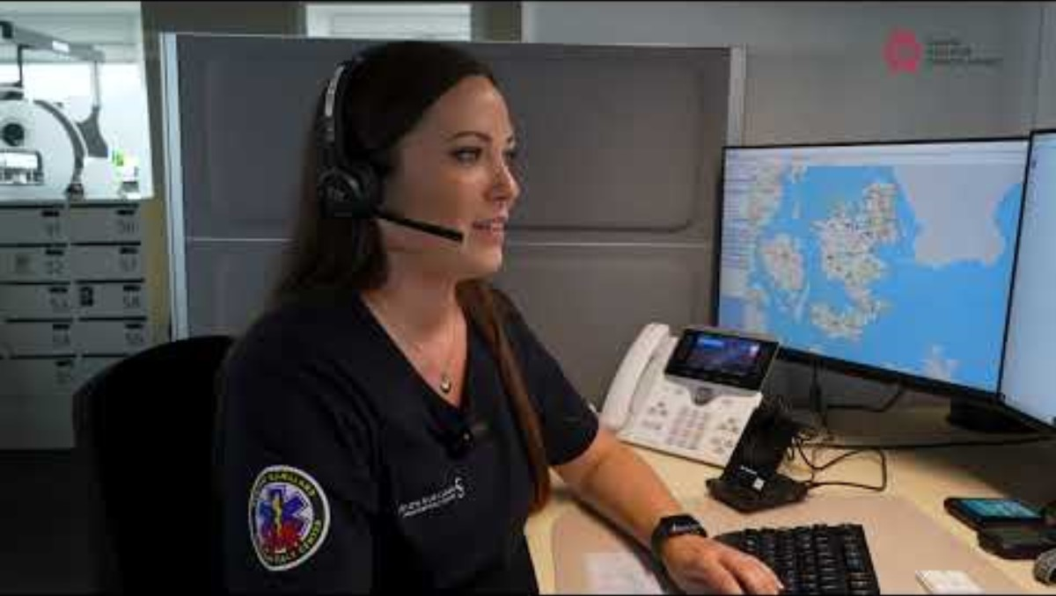
ALARMOPKALD VED STROKE
LEKTION H
3 min.
Notes:
Baggrundsviden
I filmen får eleverne indblik i, hvad der sker på en alarmcentral, når man ringer 1-1-2

Slide 23
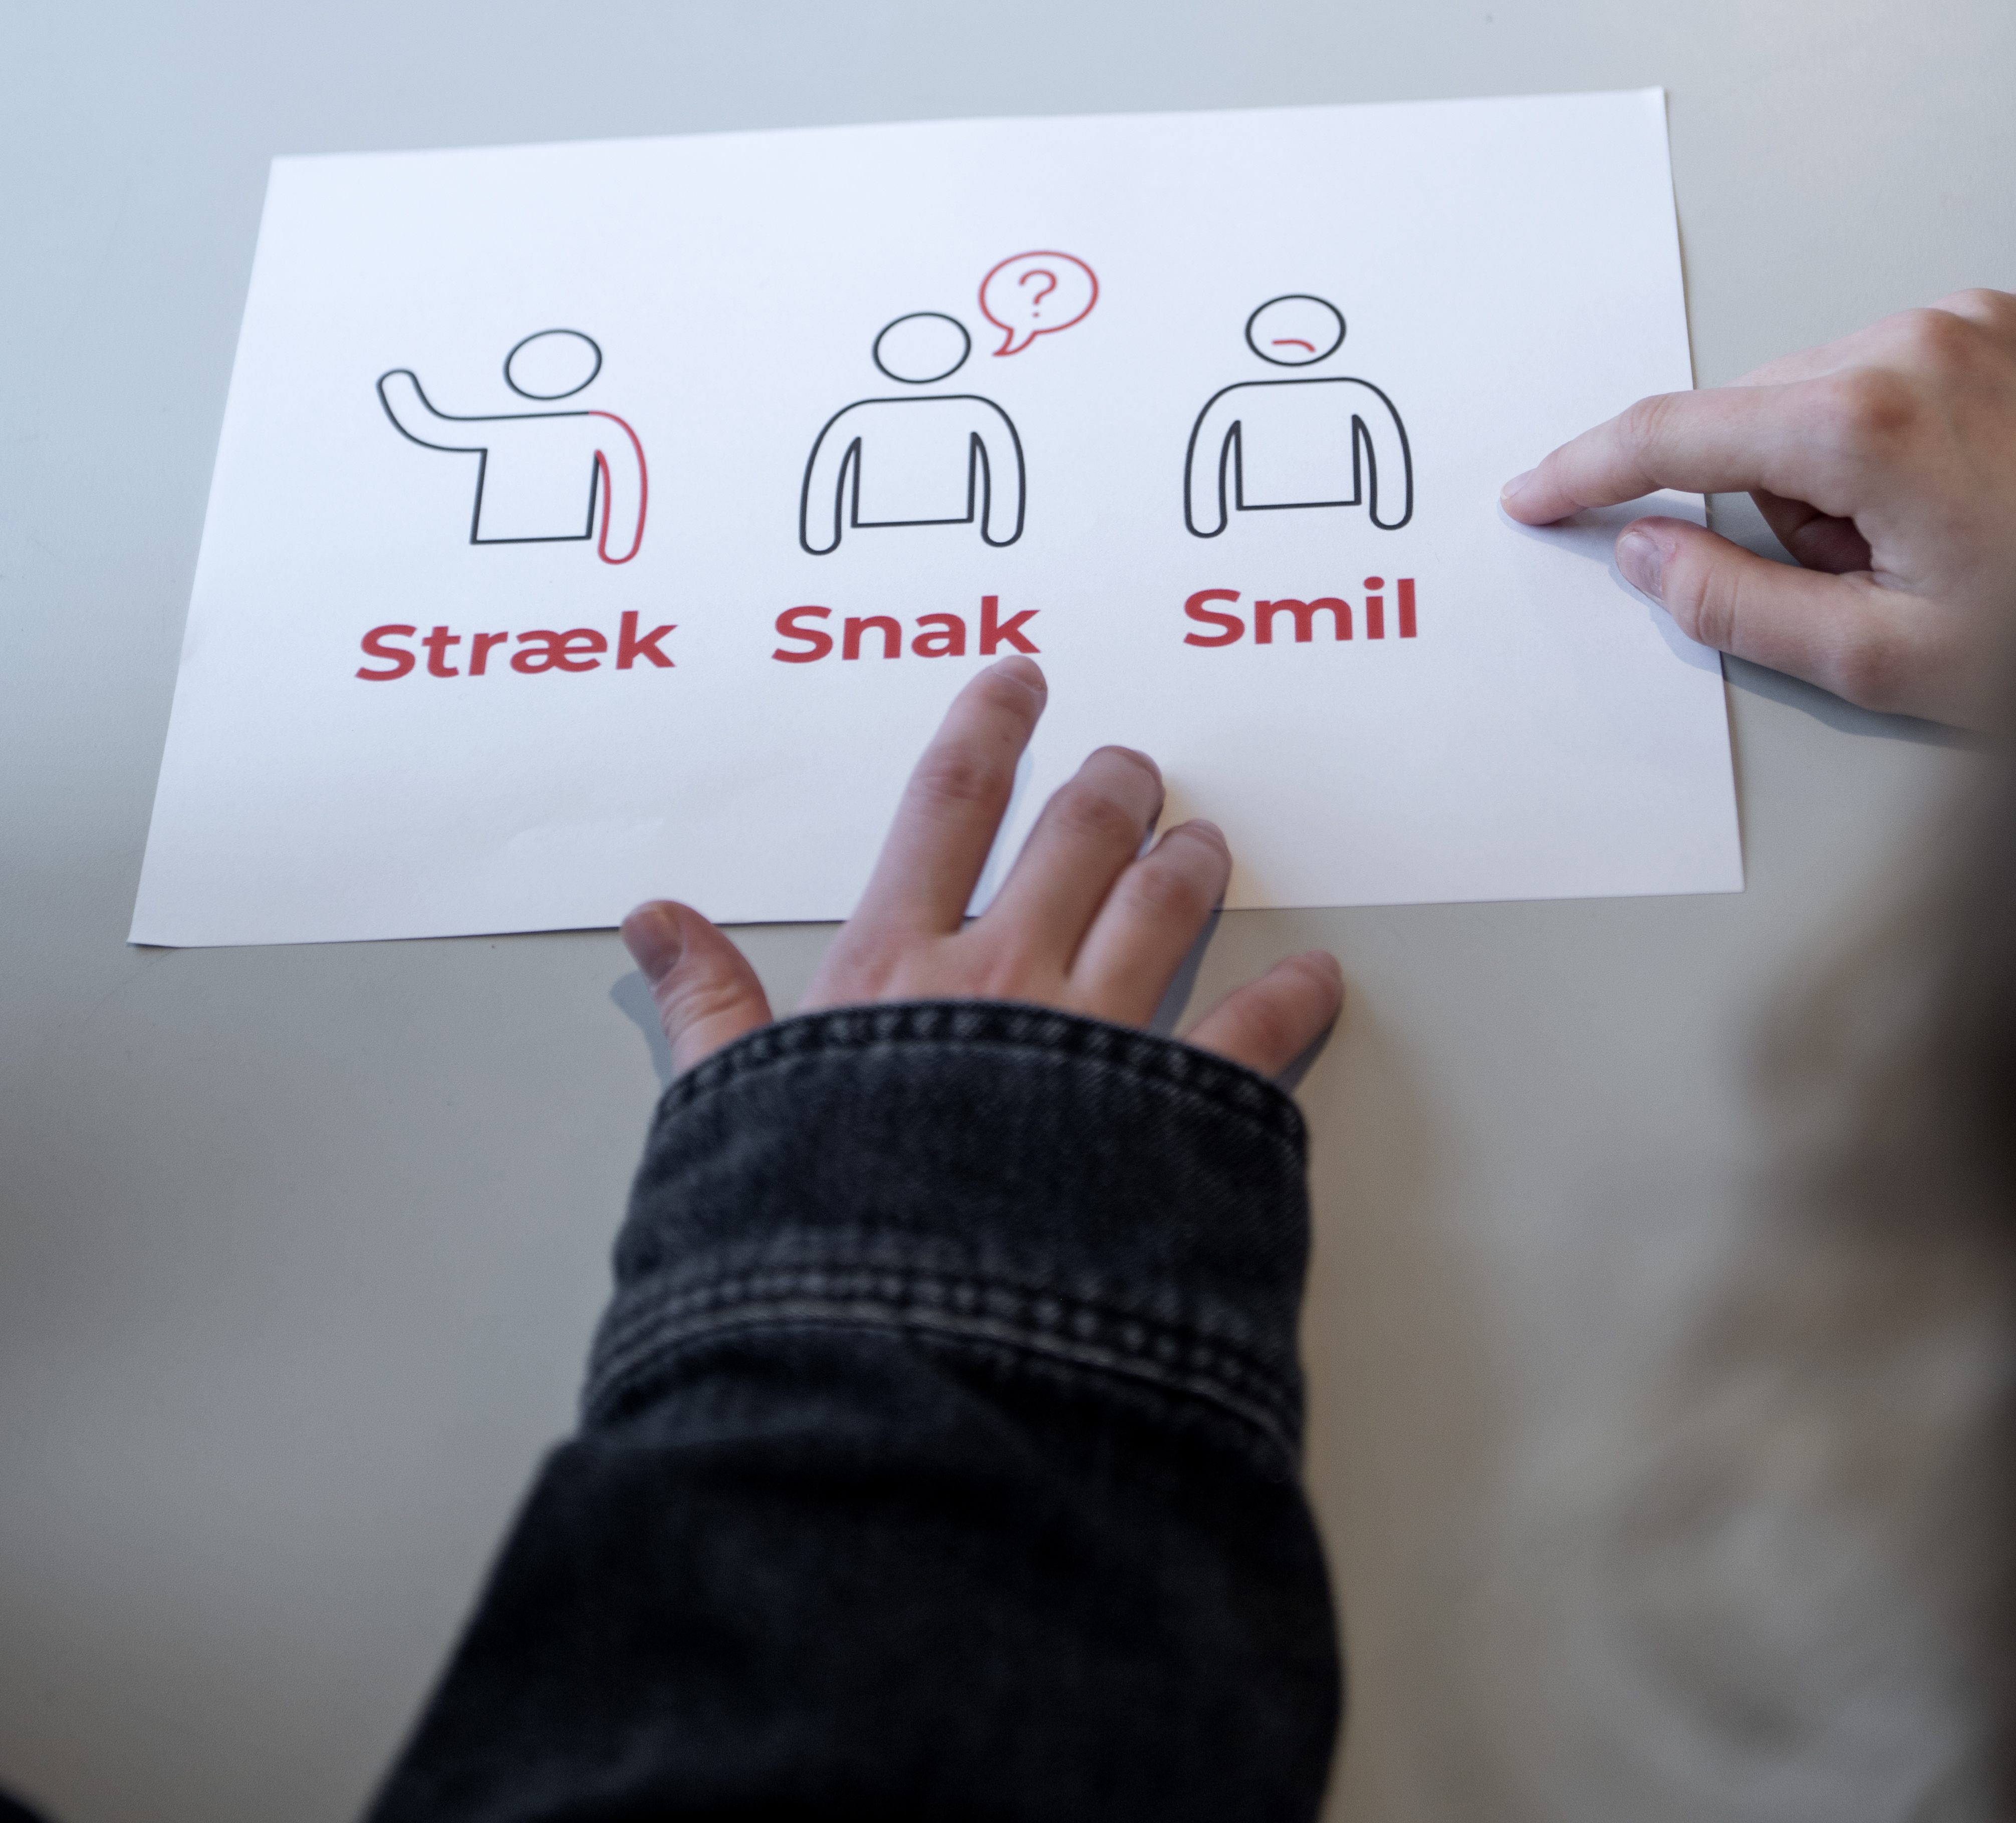
LEKTION H
FAKTA
2 min.
ALARMERING
Når du får kontakt til 1-1-2, skal du sige:
Hvad du hedder?
Hvor du er?
Hvor mange personer, der er kommet til skade, og hvad de fejler?
Hvad du har gjort indtil nu?
Er du alene eller sammen med nogen?
Ved mistanke om stroke kan du også sige:
”Jeg tror, det er stroke”
”Armen hænger mærkeligt”
”Jeg kan ikke forstå, hvad han siger”
”Mundvigen hænger i den ene side”
Notes:
Baggrundsviden
Hvis de ikke får det hele med, så vil 1-1-2 alarmcentralen spørge ind til de oplysninger, de mangler.
Der går lidt tid inden man kommer igennem - ca. 15 sekunder for at sortere fejlopkald fra.
Alarmcentralen vil bede dig sætte mobilen på højtaler.

Slide 24
ØVELSE
LEKTION H
10 min.
ELEVARK
Øv jer i at ringe til alarmcentralen.
I skal klippe kortene ud på elevarket. Den ene halvdel af klassen får kortet med "Du ringer fra Jonathans fødselsdag". Den anden halvdel får kortet "Du arbejder på alarmcentralen".
Gå rundt mellem hinanden, indtil læreren siger stop.
To og to: Stil jer med ryggen mod hinanden, mens I med støtte fra kortet øver jer i at ringe 1-1-2.
Fælles: Tal om, hvad I talte om, og om noget var svært.
RING 1-1-2 VED STROKE
Notes:
Opmærksomhedspunkt: Eleverne skal ikke ringe op til 1-1-2, men lade som om.

Slide 25
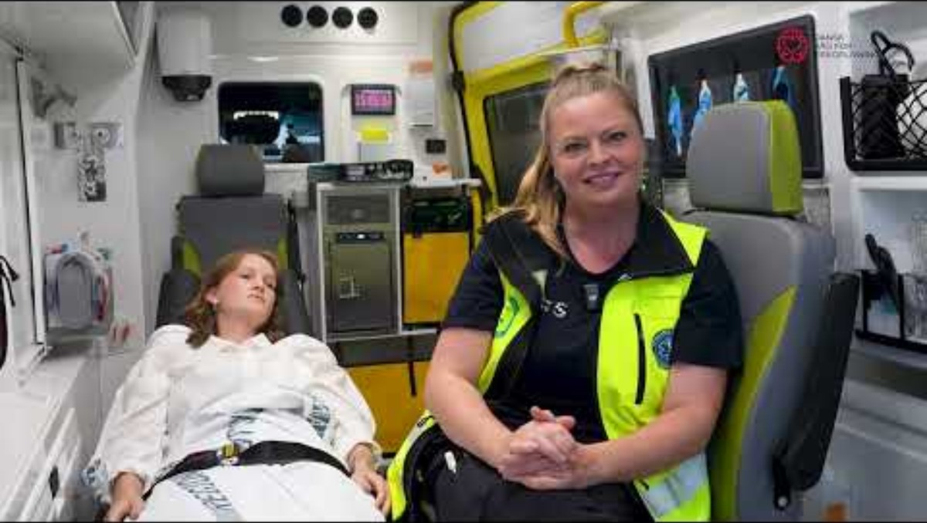
ARBEJDET PÅ ALARMCENTRALEN OG KIG I AMBULANCEN
LEKTION H
3 min.
Notes:
Baggrundsviden
I filmen får eleverne indblik i, hvad der sker på alarmcentralen og i ambulancen, hvis en person har fået et stroke.

Slide 26
ØVELSE
LEKTION H
15 min.
ELEVARK
I grupper: En elev får kortet 'Alarmcentralen' og skal gå væk fra resten af gruppen.
De andre fordeler rollekortene mellem sig og læser sammen scenariet.
Tal sammen om, hvad I kan gøre for at hjælpe.
Vis hinanden, hvordan I vil gøre.
Når der bliver ringet til alarmcentralen, skal den af jer, der er alarmcentralen komme og placere sig, så personen ikke kan se, men kun høre, hvad der sker.
Træk et nyt scenarie og skift roller.
SCENARIER OM STROKE
Notes:
Praktisk information
Print elevark på forhånd.

Slide 27
OPSAMLING
LEKTION H
5 min.
ELEVARK
HVAD VED JEG OM AT RINGE 1-1-2 VED STROKE?
Alene: Du skal samle op på de centrale ord, du har arbejdet med i lektionen.
Skriv dine ord og handlinger i elevarket.
Tænk ikke for længe over hvert ord.
Fælles: Del overvejelserne med resten af klassen.
ORDLISTEMINDMAP
Notes:
Ideer til ord
Ordene kan fx være: Sundhedsfaglig person, alarmering

Slide 28
LEKTION I:
SÅDAN OPSTÅR ET STROKE OG UDFORDRINGER EFTER ET STROKE

Slide 29
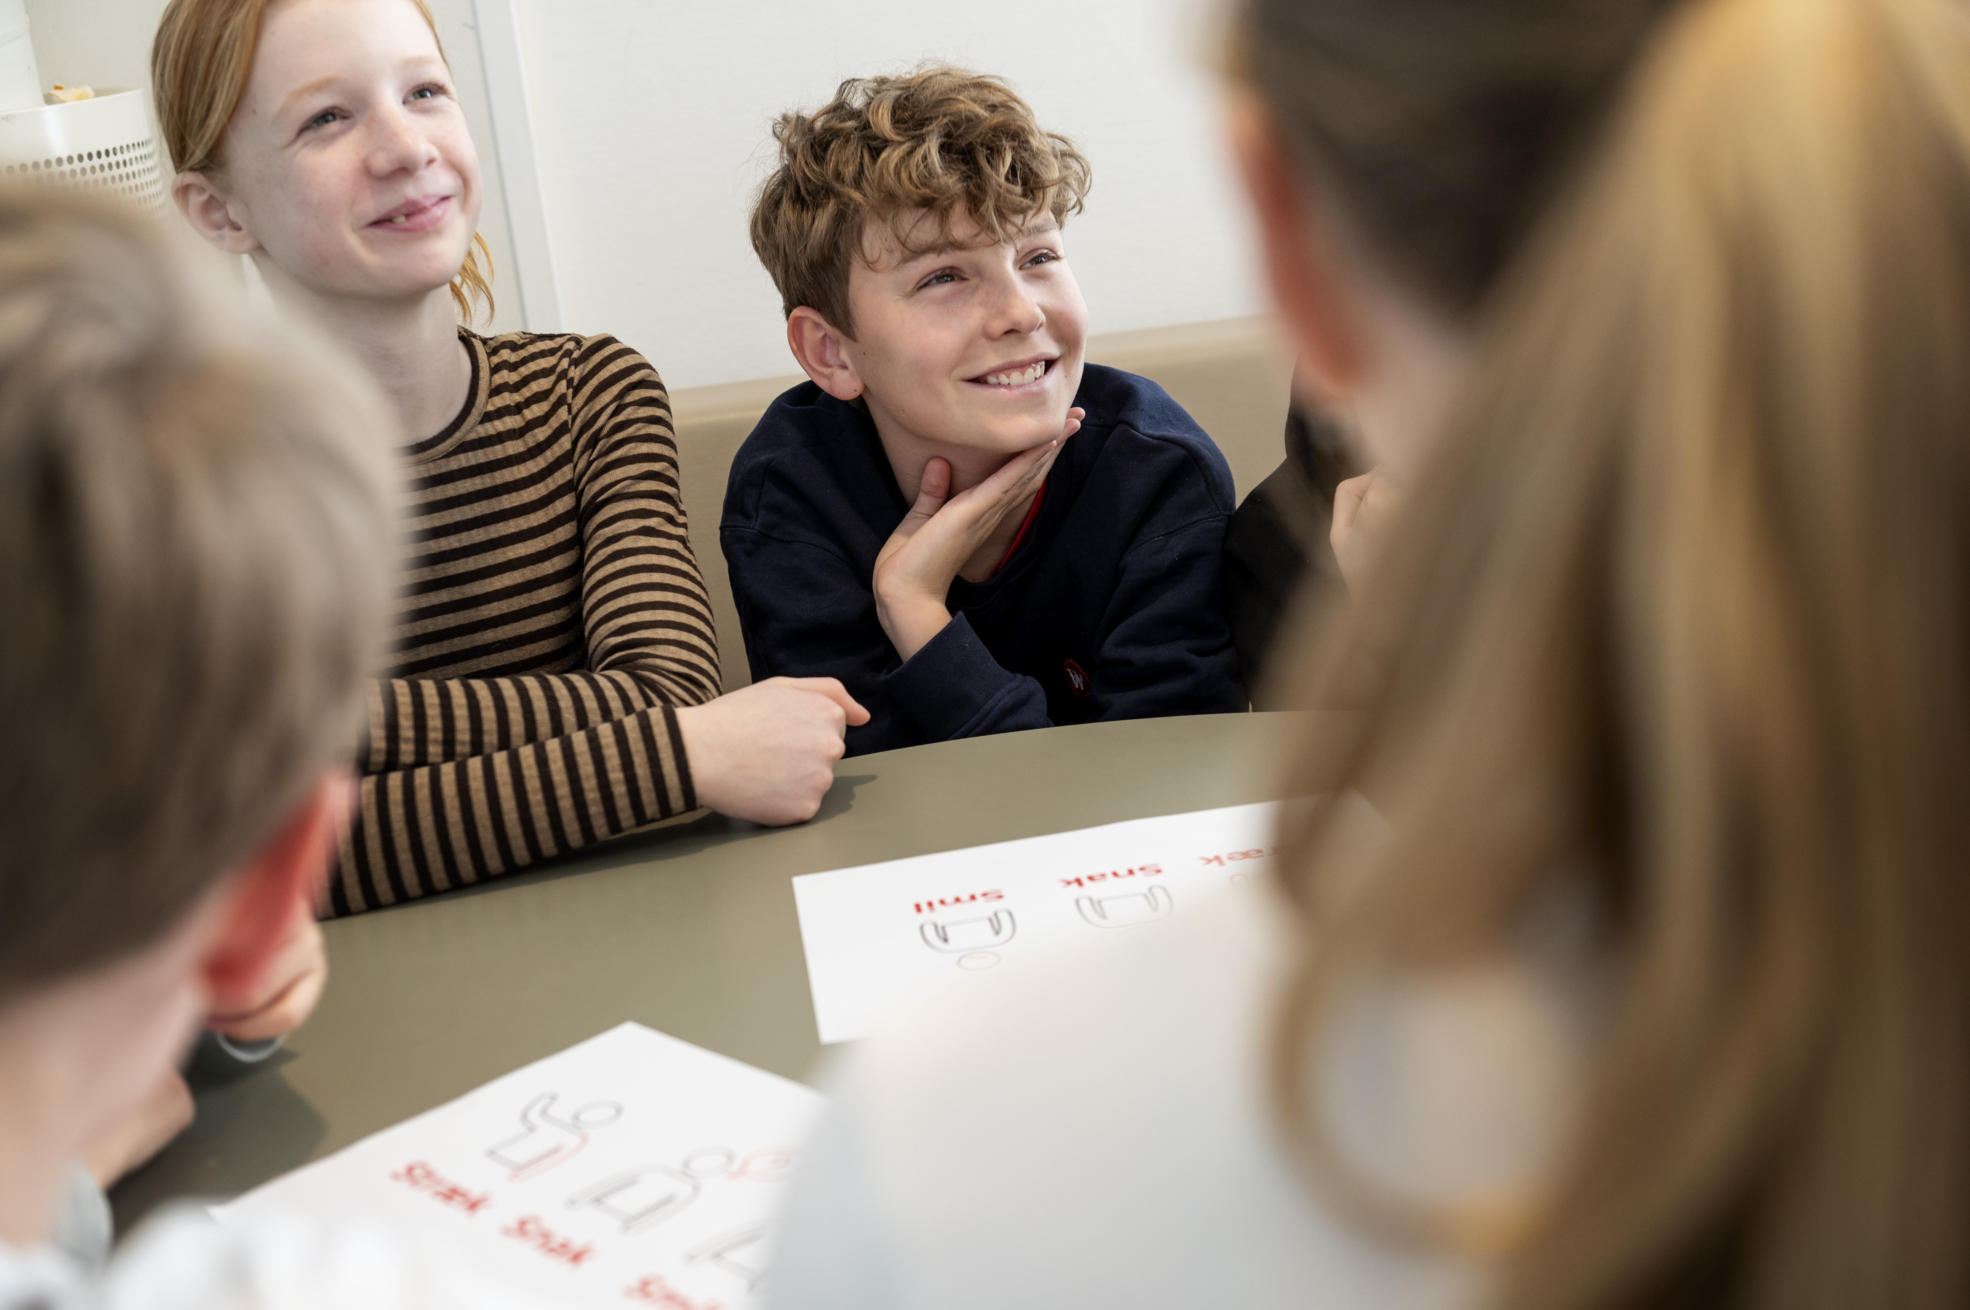
LEKTION I: SÅDAN OPSTÅR ET STROKE OG UDFORDRINGER EFTER ET STROKE
LEKTION I
45 min.
MÅL
Du lærer, hvad et stroke er og hvordan det opstår
Du får en fornemmelse af de udfordringer en person, der har fået et stroke, kan opleve i sin hverdag
MATERIALER: Skjorte/jakke, bold, beskyttelsesbriller, pap, tape, bog, papir, blyant, et ur pr. gruppe, 0,5 liters flaske med vand, snor eller malertape
Notes:
Læg mærke til:
Om eleverne kan sætte ord på de udfordringer, man kan opleve, hvis man får et stroke
Sæt fokus på de faglige pointer:
et et stroke er en blodprop eller blødning i hjernen.
det giver udfordringer i hverdagen, hvis man ikke får hurtig hjælp ved et stroke.

Slide 30
LEKTION I
SÅDAN OPSTÅR ET STROKE OG UDFORDRINGER
EFTER ET STROKE
45 min.
PROGRAM
Hvad er et stroke? (ca. 10 min)
  Fakta
  Film
  Refleksion
Øvelser (ca. 30 min)
  Prøv en funktionsnedsættelse
  Prøv de tre kendetegn ved stroke
Opsamling (ca. 5 min)
Notes:
Gennemgå programmet sammen med eleverne

Slide 31
HVAD ER ET STROKE?
LEKTION I
FAKTA
1 min.
Blodprop i hjernen
85%
Blødning i hjernen
15%
Notes:
Baggrundsviden
Blodprop i hjernen: Når blodet klumper sig sammen og sætter sig fast som en prop i et blodkar i hjernen.
Blødning i hjernen: Hjerneblødning. Hvis der går hul på et blodkar, fx på et svagt sted.
I de fleste tilfælde - 85% af stroke,skyldes en blodprop i hjernen. De øvrige tilfælde - 15 % af stroke, skyldes en hjerneblødning

Slide 32
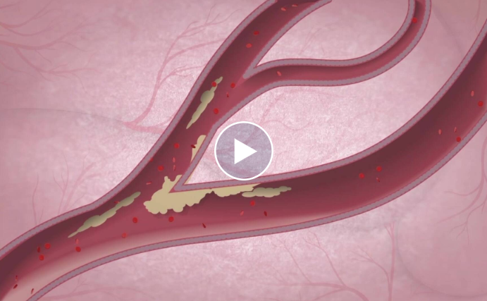
HVAD ER EN BLODPROP I HJERNEN?
LEKTION I
2 min.
Notes:
Baggrundsviden
I filmen får eleverne viden om, hvad en blodprop i hjernen er.
Ctrl + klik på billedet for at se filmen eller link til filmen her: https://www.herlevhospital.dk/afdelinger-og-klinikker/Afdeling-for-Hjerne%E2%80%90og-Nervesygdomme/boern-og-unge-paaroerende/viden-om-sygdommen/Sider/Hvad-er-en-blodprop-i-hjernen.aspx

Slide 33
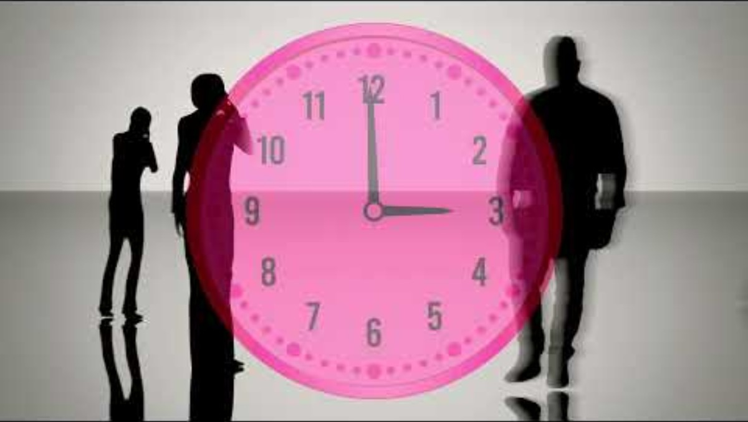
HVAD ER EN HJERNEBLØDNING?
LEKTION I
2 min.
Notes:
Baggrundsviden
I filmen får eleverne indblik i, hvad en hjerneblødning er.

Slide 34
REFLEKSION
LEKTION I
5 min.
Alene: Tænk over hvad forskellen er på en blodprop i hjernen og en hjerneblødning.
To og to: Tal med din sidemakker om, hvad I ville gøre, hvis I ser nogen vise tegn på en blodprop i hjernen eller en hjerneblødning. Hvordan kan man hjælpe, indtil hjælpen, når frem?
Fælles: Del overvejelserne med resten af klassen.
Notes:
Baggrundsviden
Et stroke er en blodprop eller en blødning i hjernen. Eller det man tidligere også kaldte et slagtilfælde. Det er vigtigt at lære om tegnene på stroke, fordi der hvert år er 12.000 mennesker, der indlægges med et stroke, dvs. 33 om dagen.
Hvis man oplever en person med tegn på et stroke og ringer 1-1-2 hurtigt, kan deres skader på hjernen minimeres og de kan overleve til et godt liv.
Et stroke kan komme til udtryk på flere forskellige måder. Fx kan det give:
Lammelser i krop eller ansigt
Forstyrrelser af talen
Problemer med at styre kroppen
Svimmelhed eller påvirke bevidstheden

Slide 35
ØVELSE
LEKTION I
20 min.
ELEVARK
Efter et stroke kan det være svært at gøre helt almindelige gøremål, som fx at knappe en skjorte eller læse en bog.
Hvad, der ender med at være svært, afgøres af hvilket område af hjernen, der er blevet ramt ved et stroke.
To og to: Prøv opgaverne på elevarket.
Fælles: Tal om, om I kan komme i tanke om andre ting i hverdagen, der kan være en udfordring, hvis man er blevet ramt af en lammelse i armen eller taber halvdelen af synsfeltet.
PRØV EN FUNKTIONS-NEDSÆTTELSE 1 og 2
Notes:
Ideer til samtalen
Spørg om eleverne har oplevet folk med funktionsnedsættelser, og hvordan de selv vil eller kan agere.

Slide 36
ØVELSE
LEKTION I
10 min.
I grupper: Vær to eller fire i hver gruppe, og prøv de tre tegn ved stroke ved tre stationer:
STRÆK: Sæt en flaske fyldt med vand fast på armen, så den flugter med underarmen. Saml et stykke papir op fra gulvet
SNAK: Sig "Stræk, Snak, Smil"-remsen, mens I lukker den ene side af munden eller undgår at bruge tungen
SMIL: Drik vand af flasken, mens I trækker I den ene mundvig med fingeren.
Fælles: Saml op og tal om jeres oplevelser:
Hvordan føltes det at udføre øvelserne?
Hvad bemærkede I ved de forskellige kendetegn?
Hvorfor tror I, det er vigtigt at kunne genkende disse tegn på stroke hurtigt?
Notes:
Baggrundsviden:
Pointen med vandflasken på armen er, at armen er tungere og derfor sværere at holde strakt.
Ved snak og smil forstyrres den normale brug af munden, så eleverne kan prøve at lyde som én med talebesvær og se ud som en med halvsidig lammelse.
Et stroke kan gøre helt almindelige gøremål som fx at knappe en skjorte eller læse en bog vanskeligt. Hvad, der ender med at blive vanskeligt, afgøres af, hvilket område i hjernen der er blevet ramt ved et stroke.

Slide 37
OPSAMLING
LEKTION I
5 min.
ELEVARK
Alene: Du skal samle op på de centrale ord, du har arbejdet med i lektionen.
Skriv dine ord og handlinger i elevarket.
Tænk ikke for længe over hvert ord.
Udfyld elevarket Træd til ved stroke.
Fælles: Del eksempler på ord og handlinger med resten af klassen.
ORDLISTEMINDMAP
TRÆD TIL VED STROKE
Notes:
Ideer til ord
Ordene kan fx være: Blodprop, Hjerneblødning

Slide 38
LEKTION J:
STRÆK, SNAK, SMIL

Slide 39
LEKTION J: STRÆK, SNAK, SMIL
LEKTION J
45 min.
MÅL
At du med dine egne ord kan forklare remsen "Stræk, Snak, Smil" remsen, og hvor den er vigtig
MATERIALER: En mobil til at filme med
Notes:
Læg mærke til:
Om eleverne har forstået ”Stræk, Snak, Smil”-remsen korrekt
Om eleverne kan forklare, hvad man skal være opmærksom på ved et stroke
Hvad eleverne selv fremhæver, de har fået ud af forløbet og stilladsér dem eventuelt til at komme i tanke om centrale ord og begreber, de har lært i forløbet
Sæt fokus på de faglige pointer:
at "Stræk, Snak, Smil"-remsen er en god huskeregel, så man kan træde til, hvis man oplever personer med et stroke.

Slide 40
LEKTION J
LEKTION J: OPSAMLING
45 min.
PROGRAM
Stræk, Snak, Smil (ca. 2 min)
Øvelse og Opsamling (ca. 43 min)
Notes:
Gennemgå programmet sammen med eleverne

Slide 41
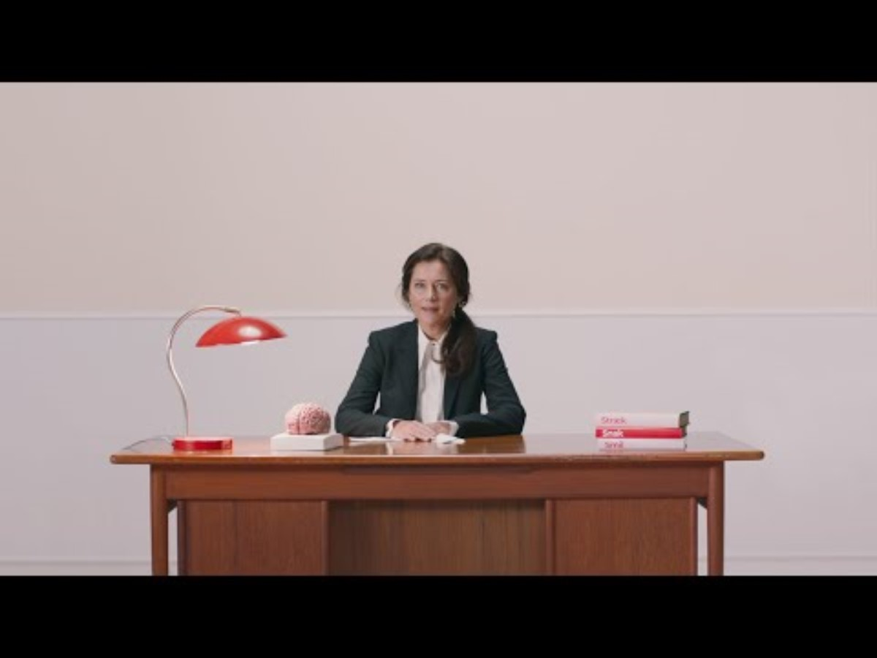
STRÆK, SNAK, SMIL
LEKTION J
2 min.
Notes:
Praktisk information
Se filmen som inspiration til elevernes egne film.

Slide 42
ØVELSE OG OPSAMLING
LEKTION J
43 min.
ELEVARK
To og to: I skal bruge jeres beskrivelser på de to elevark til at lave en kort video om stroke.
I videoen skal I med jeres egne ord fortæller om det vigtigste, I har lært om livreddende førstehjælp ved stroke. I kan vælge at lave en informationsvideo eller en Stræk, Snak, Smil kampagnefilm.
Filmen må vare ca. 2 minutter.
Fælles: Vis jeres videoer for resten af klassen.
Som opsamling, skal du hjemme præsentere din viden for din familie. Her kan du bruge dine elevark og video.
ORDLISTEMINDMAP
TRÆD TIL VED STROKE
PRÆSENTER DIN VIDEN OM LIVREDDENDE FØRSTEHJÆLP
Notes:
Læg mærke til:
Om eleverne med egne ord kan beskrive, hvad de har lært om stroke gennem forløbet
Om eleverne kan gengive ”Stræk, Snak, Smil”-remsen og forklare, hvad den betyder
Om eleverne ved, hvad de skal gøre, hvis de oplever nogen, der viser tegn på stroke
Praktisk information:
Husk eleverne på at få gemt deres video og elevark, så de både kan bruges hjemme til præsentationen og til senere repetitionsforløb.

Slide 43
FØRSTEHJÆLP VED
Stroke
BONUSAKTIVITETER

Slide 44
AKTIVITET
LEKTION G
15 min.
LÆS OG TAL OM PRINS JOACHIM
Alene: Læs artiklen "Det kunne have ændret vores liv for evigt."
Mens du læser, kan du have fokus på:
Hvilke tegn på stroke bliver beskrevet i artiklen?
Hvad skal man gøre, hvis man oplever nogen, der har tegn på stroke?
Hvad står der i artiklen om, hvordan prins Joachim har det i dag?
Fælles: Tal om spørgsmålene. Hvad har I ellers lagt mærke til i teksten?
Notes:
Praktisk information
Læs artiklen højt for eleverne, lad dem læse højt på skift eller de kan selv læse artiken.

Slide 45
FORKLAR HVOR DU ER
LEKTION H
AKTIVITET
30 min.
ELEVARK
I får også erfaringer med, hvordan I kan beskrive, hvor I er, og formidle det til andre, hvis I for eksempel ringer efter hjælp.
FORKLAR HVOR DU ER
Notes:
Praktisk information
Lad eleverne gå en tur i lokalområdet.

Slide 46
AKTIVITET
LEKTION I
30 min.
Alene: Læs i elevarket, hvordan forskellige områder af hjernen påvirkes af et stroke. Mens du læser, kan du have fokus på:
Hvilke eksempler er der på, hvordan man kan blive påvirket af et stroke?
Fælles: I skal nu bruge områderne i hjernen og skader/følge-virkninger til at spille Mix og match eller levende vendespil.
Saml op og tal om:
Hvad ved I nu om, hvordan hjernen er inddelt i forskellige centre?
Hvad ved I nu om, hvordan en person kan tage skade af et stroke?
ELEVARK
STROKE GIVER SKADER I HJERNEN 1 og 2

Slide 47
LEKTION I
AKTIVITET
15 min.
ELEVARK
MIX OG MATCH
I skal nu ved hjælp af elevarket matche områder i hjernen med beskrivelser af følgevirkningerne efter en skade.
  Klip kortene med områder i hjernen og beskrivelser af følgevirkningerne ud.
  Mix: I skal nu cirkulere rundt mellem hinanden med hvert jeres kort.
  Match: I skal nu lede efter én kammerat, der har et kort, der matcher jeres.
  Gentag et par gange, så I får matchet flere kort.
STROKE GIVER SKADER I HJERNEN 1 og 2
Notes:
Praktisk information
Ved hjælp af elevarket, kan I bruge CL-strukturen Mix og Match, hvor eleverne med hver sit kort går rundt og skal finde et match (halvdelen af eleverne har et billede – den anden halvdel har en beskrivelse, der passer til billedet).

Slide 48
LEKTION I
AKTIVITET
15 min.
ELEVARK
LEVENDE VENDESPIL
Klip elevarket ud.
To elever (A og B) sendes uden for døren.
Halvdelen af klassen får et kort med et område i hjernen. Den anden halvdel får et kort med en beskrivelse af følgevirkninger efter en skade.
A og B kaldes ind og skiftes til at vælge brikker
A vælger en brik/elev, og eleven siger, hvad han/hun er.
Hvis de to brikker ikke passer sammen, går turen til B.
Hvis de to brikker passer sammen, stiller de sig det ene hjørne.
A og B fortsætter, så længe de får stik.
STROKE GIVER SKADER I HJERNEN 1 og 2
Notes:
Praktisk information
I kan lave Levende vendespil, hvor to elever skal forsøge at samle stik (to kort, der passer sammen med billede og beskrivelse). Resten af eleverne er levende brikker og skal - når spurgt - fortælle eller beskrive, hvad der er på deres kort. Hvis to brikker matcher, så er der et stik.

Slide 49
AKTIVITET
LEKTION J
15 min.
SKRIV ET POSTKORT
ELEVARK
Alene: Skriv et postkort til dine forældre, bedsteforældre eller en anden vigtig person, der ikke går i klassen. Fortæl om de ting du har lært. Brug dit handlingsmindmap.
Fælles: Læs postkortene op for hinanden.
SKRIV ET POSTKORT
Notes:
Praktisk information
Eleverne kan skrive et postkort istedet for at lave en video, hvis I ikke har så meget tid eller foretrækker at lave opsamlingen analog.

Slide 50
DIGITALE ORDSKYER
LEKTION J
AKTIVITET
15 min.
I grupper på fire elever:
I skal være tage ordene fra jeres ordlistemindmap.
Gå ind på Wordclods.com. Gå til Word list > Extract words from text
Indsæt alle ordene i tekstfeltet uden kommaer mellem. Har flere personer skrevet det samme ord, skal ordet også skrives flere gange i tekstfeltet
Hvis I synes, der er ord, I gerne vil fremhæve ekstra, så skriv dem to, tre eller endnu flere gange for at gøre dem gradvist større
Tilpas jeres ordsky, til I er tilfredse med udtrykket. Leg med farver, skrifttyper og form
Fælles: Vis jeres ordsky for andre grupper. Er de "enige" med jer i jeres ordsky?
ELEVARK
ORDLISTEMINDMAP
Notes:
Praktisk information
Eleverne kan lave flotte digitale ordskyer, der kan printes ud og hænges op i klassen og tages med hjem til familien.

Slide 51
QUIZ OM STROKE
LEKTION P
AKTIVITET
10 min.
ELEVARK
Alene: Som opsamling på forløbet skal I nu lave en quiz om stroke.
QUIZ OM STROKE
Notes:
Praktisk information
I kan lave kahoot som opsamling på forløbet. Den kan også bruges som opstart på forløbet, på den måde kan eleverne afslutningsvis få en fornemmelse af, hvor meget de har lært.
Hvis I ikke har en kahootkonto, kan spørgsmålene bruges til en quiz i klassen.

